Slide 1
STC 프로젝트
조이름: 불협화음
조원: 신진섭 ,허재 ,이승배 ,김용우

Slide 2
STC 프로젝트 계획안
3/24 (월):
프로젝트 설정 및 기본 템플릿 구조 만들기.
accounts, board, customer_support 앱 생성 및 기본 설정.
3/25 (화):
accounts 앱: 로그인, 회원가입, 로그아웃 기능 구현.
데이터베이스 설정 및 마이그레이션.
3/26 (수):
board 앱: 게시판 목록, 게시물 작성 기능 구현.
customer_support: 문의 페이지 템플릿 준비.
3/27 (목):
customer_support 앱: 문의 폼 및 처리 기능 구현.
게시판 수정/삭제 기능 추가.
3/28 (금):
ml_model 앱: 예측 모델 기능 구현.
전체 프로젝트 테스트 및 디버깅, README.md 작성.

Slide 3
프로젝트 소개
목표: 아동학대 예측 및 아동 지원을 위한 웹 플랫폼
아동학대 예측 시스템
게시판을 통한 정보 공유
고객센터 기능을 통해 아동 및 보호자 지원
기술 스택:
백엔드: Django (Python)
프론트엔드: HTML, CSS
데이터베이스: SQLite
기타: 머신러닝(아동학대 예측), 이메일 기능

Slide 4

프로젝트 소개

Slide 5
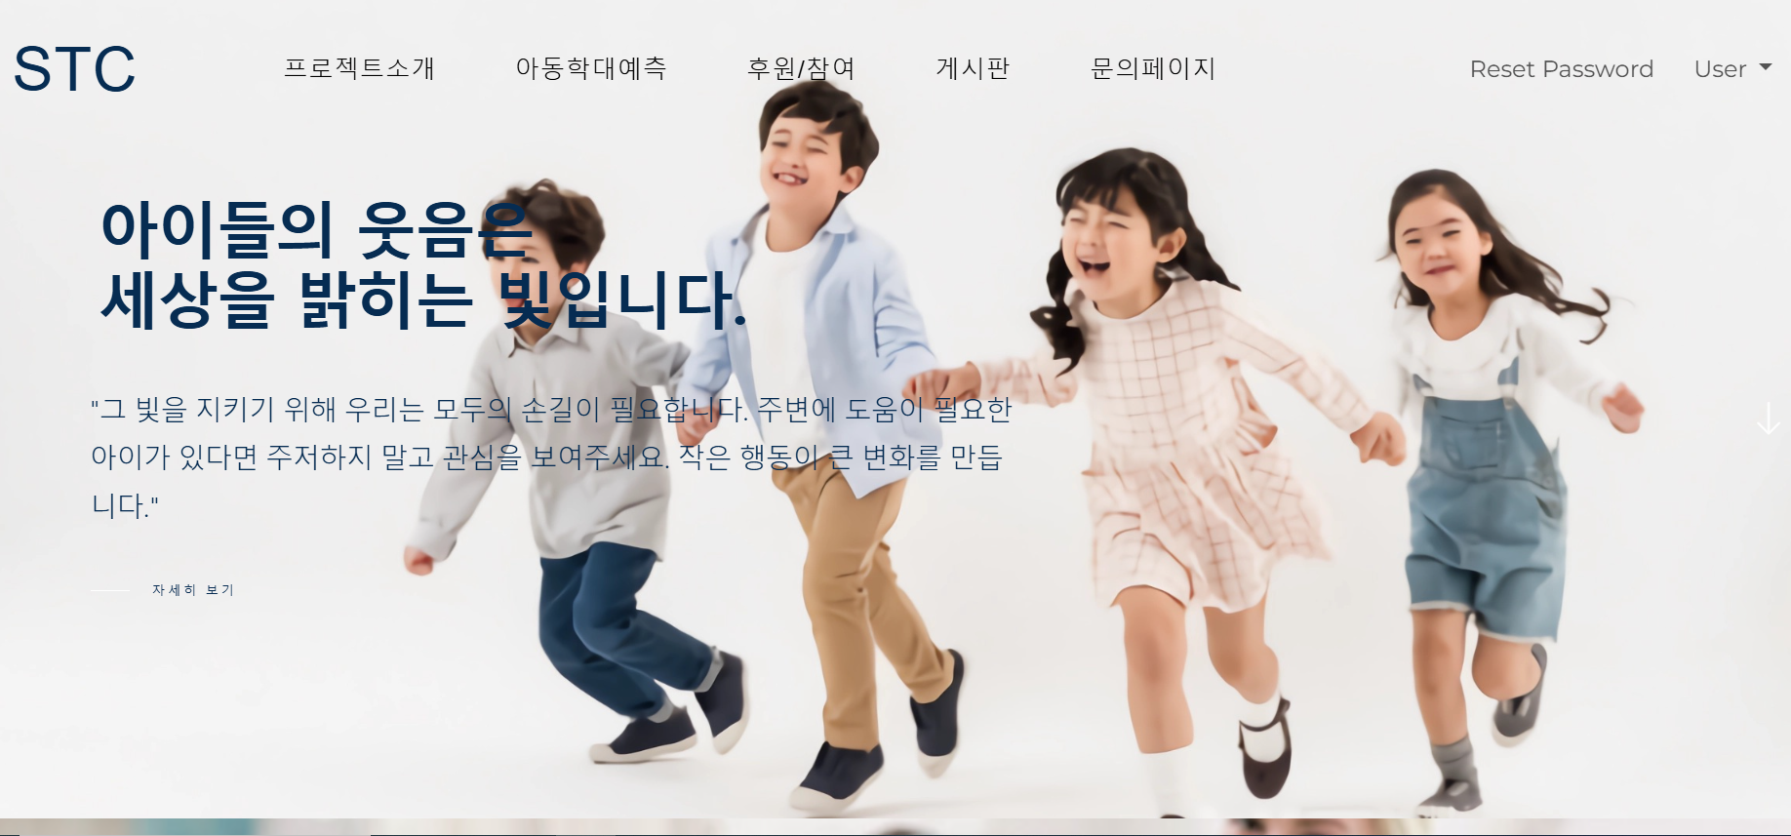
메인페이지 소개

Slide 6
아동학대 예측

Slide 7
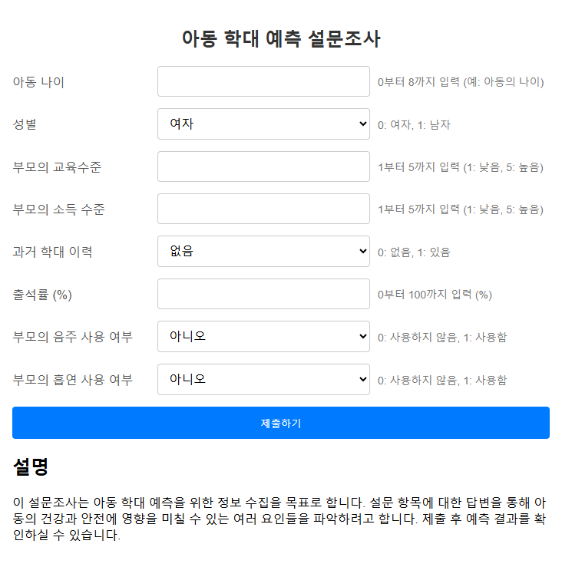
아동학대 예측 설문 조사

Slide 8
기능 설명:
목적: 아동학대 예측 모델을 통해 위험에 처한 아동을 사전에 감지하고 지원합니다.
방법: 데이터를 기반으로 아동학대 발생 가능성을 예측하는 머신러닝 모델 사용.
주요 기능:
아동의 상태, 환경 등 데이터를 입력받아 예측
예측된 결과에 따른 아동 지원 제공
기술적 설명:
머신러닝 알고리즘을 사용하여 아동학대 예측
데이터 수집 및 분석

Slide 9
게시판

Slide 10
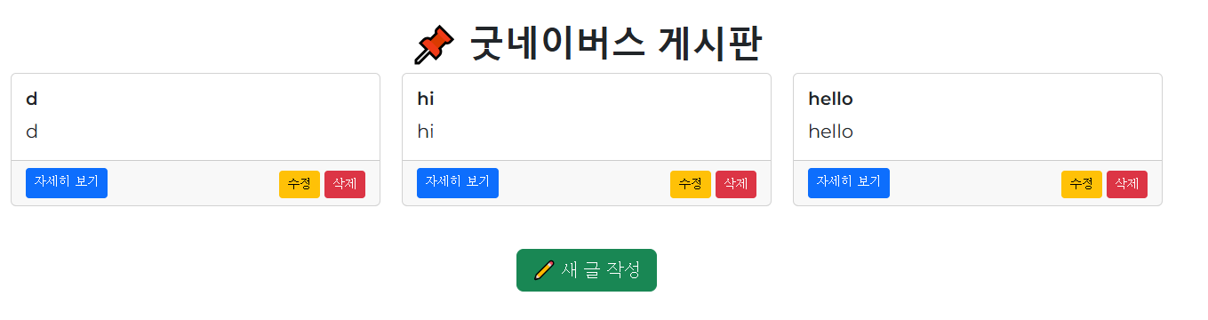
게시판

Slide 11
기능 설명:
목적: 아동들이나 보호자들이 의견을 공유하고 소통할 수 있는 게시판 기능
주요 기능:
게시글 작성, 수정, 삭제
댓글 기능
카테고리별 게시글 필터링
UI/UX 디자인: 게시글을 쉽게 작성하고 의견을 공유할 수 있도록 설계
기술적 설명:
Django의 모델, 뷰, 템플릿(MVT) 구조를 사용하여 구현
게시글과 댓글을 관리하는 기능 제공

Slide 12
문의페이지

Slide 13
기능 설명:
목적: 아동과 보호자가 문의 사항을 해결할 수 있는 고객센터 기능 제공
주요 기능:
문의 게시판
실시간 상담 시스템
이메일 및 메시지를 통한 고객지원
UI/UX 디자인: 직관적인 고객센터 인터페이스로 문제를 쉽게 해결할 수 있도록 지원
기술적 설명:
실시간 채팅 및 이메일 알림 기능
고객문의 관리 시스템

Slide 14

사용된 기술 스택

Slide 15
백엔드: Django (Python)
Django를 사용하여 웹 애플리케이션의 모델, 뷰, 템플릿을 구현
사용자의 데이터와 게시글 등을 관리
프론트엔드: HTML, CSS
직관적이고 반응형 웹 디자인으로 사용자의 편의성 제공
데이터베이스: SQLite
게시글, 후원 내역, 고객센터 문의 등을 저장
기타: 머신러닝
아동학대 예측을 위한 머신러닝 모델

Slide 16
데이터베이스 구조

Slide 17
사용자 정보:
필드: 사용자명, 이메일, 비밀번호, 권한 등
게시글:
필드: 제목, 내용, 작성자, 작성일 등
후원 내역:
필드: 후원자 이름, 후원 금액, 후원일 등
고객센터 문의:
필드: 문의 제목, 내용, 작성자, 처리 상태 등

Slide 18
UI/UX 디자인

Slide 19
홈페이지 디자인:
기능: 각 기능을 쉽게 찾을 수 있는 메뉴 구성
디자인: 심플하고 아동 친화적인 디자인
반응형 디자인: 모바일과 데스크탑 모두에서 원활한 사용 경험 제공
접근성 고려: 아동들이 쉽게 이용할 수 있도록 시각적 요소와 글꼴 크기 조정

Slide 20
향후 계획

Slide 21
관리자 페이지 추가: 게시글 및 사용자 관리 기능 추가
아동학대 예측 모델 개선: 더 정교한 예측 시스템 구축
더 많은 후원자 기능 추가: 후원자가 참여할 수 있는 다양한 활동 제공
모바일 앱 연동: 모바일 사용자의 접근성 향상

Slide 22
결론

Slide 23
목표: 아동들이 안전하게 의견을 나누고
지원을 받을 수 있는 플랫폼 제공
기능: 아동학대 예측, 후원/참여, 게시판,
고객센터 등을 포함한 종합적 서비스
향후 계획: 추가 기능 개발 및 더 나은 아동 지원 제공

Slide 24
후기

Slide 25
훈련생 | 허재 | 이승배 | 신진섭 | 김용우
자체 평가 의견 | 프로젝트 구조가 잘 나누어져 있어 관리가 용이하고, 모델과 웹 애플리케이션 결합이 매끄럽습니다. 협업 시 세부 부분에 더 신경 쓸 필요가 있었습니다. | 템플릿과 스타일 시트가 분리되어 디자인 수정이 쉬웠고, 데이터베이스 관리가 직관적이었습니다. 모델과 데이터 연계 부분에서 개선이 필요했습니다. | pred와 pred2 폴더로 모델 관리가 체계적이었고, 데이터 전처리와 모델 파라미터 조정에 시간이 걸렸습니다.- | 모듈화 덕분에 기능 추가가 편리했으나, 버그 수정과 서버 관리에 시간이 많이 소요되었습니다.

Slide 26
감사합니다
조원:
신진섭
허재
이승배
김용우

